Slide 2
Innhald
Senterpartiet på 1-2-3
Senterpartiet si historie
Senterpartiet i dag
Kjernesaker
Leiing
Ungdomsparti

Slide 3
Senterpartiet på 1-2-3
Kjempar for tenester nær folk i heile Noreg!
Grunnlagt i 1920 (100-årsjubileum coming up!)
Eit av Noreg sine tre største parti
Fekk 19 stortingsmandat ved valet i 2017
Leia av Trygve Slagsvold Vedum
Ungdomsparti: Senterungdomen

Slide 4
Partiet sine første år
I 1920 blei “Bondepartiet” stifta. Kjernesaka var å jobbe for norske primærnæringar.
Bondepartiet opplevde raskt stor oppslutning, og fekk 17 mandat på Stortinget allereie i 1921. Høgre og Venstre, som tidlegare hadde dominert norsk politikk, fikk ein utfordrar.
Innan 1959 var distriktspolitikk blitt den store fanesaka, og partiet enda namn til “Senterpartiet”.
Visste du at Senterpartiet er det partiet som har sete nest lengst i regjering etter 2. verdskrig?

Slide 5
Kampen for norsk matproduksjon
Kampen for sjølråderetten
Kampen for distrikts-Norge
Historisk viktige kampar
EU-kampen
Desentralisering, miljø og sosial likestilling
Desentralisering, nasjonalt sjølvstyre og norsk mat
1920-talet 1930-talet Etterkrigstida (1945>)
1960-talet 1990-talet 2000-talet
Folket sitt nei i 1972 og 1994

Slide 6
Senterpartiet i dag
Senterpartiet sin viktigaste kamp i dag er kampen for tenester nær folk i heile Noreg – kampen mot sentraliseringa til Høgre og Frp si regjering.
I tillegg kjemper Senterpartiet for:
Norsk suverenitet og sjølvstyre
God beredskap, sterkt forsvar
Det grøne skiftet
Trygg og klimavennleg norsk mat
Ein meir praktisk skule
Lokalt folkestyre

Slide 7
Senterpartiet sin leiar:
Trygve Slagsvold Vedum (40 år)
Partileiar sidan 2014
Stortingsrepresentant frå Hedmark sidan 2005
Leiar av Senterungdomen 2002-2004
Mest kjend for sin gode politikk og sitt gode humør
Blei i februar 2019 stemt fram som “landets beste partileder”
Kåra til «Norges beste latter» av VG

Slide 8
(Henta frå VG - https://www.youtube.com/watch?v=5d0t_MmfR2c)

Slide 9
Senterungdomen
Senterpartiet sin ungdomsorganisasjon
Grunnlagt i 1949 (70 år i år!)
Leiar: Ada Arnstad
Senterungdomen sine viktigaste saker:

Slide 11
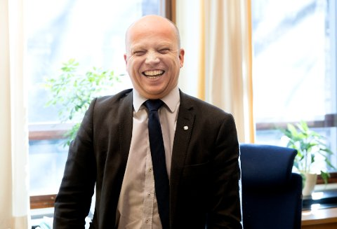
Kjelder – les meir her:
https://www.senterpartiet.no/
https://www.senterungdommen.no/
https://www.dagbladet.no/nyheter/velgernes-dom-over-partilederne-malingen-er-krise-for-to-av-dem/70812996

